Slide 1

KÍNH CHÀO QUÝ THẦY, CÔ
VỀ DỰ GIỜ LỚP 2B

Slide 2
Thứ tư ngày 16 tháng 3 năm 2024
TOÁN
BÀI 58: LUYỆN TẬP

Slide 3

KHỞI ĐỘNG
BÀI HÁT: Chú oi con

Slide 4


TRÒ CHƠI: HÁI QUẢ
3
2
4
Bài 16
Cây xung quanh em
1
5
CÂU HỎI: Đ,S: Gang tay của mẹ là 20cm
CÂU HỎI: Đ, S: Cây bút chì dài 2cm
CÂU HỎI: 7cm + 5cm =.……?
CÂU HỎI: 5cm + 4cm =.......?
CÂU HỎI: 15cm - 3cm =..……?
9cm
12 cm
12cm
S
Đ

Slide 5
Bài 1: Số
60
30
a)
30
6 dm =.....cm
3 m =......cm
3 m =.....dm
6 m =......cm
3 dm =.....cm
6 m =.....dm
60
300
600
b)
1
5
100 cm =.....m
10 dm =.....m
500 cm =.....m
50 dm =.....m
2
200 cm =.....m
20 dm =.....m
1
2
5

Slide 6
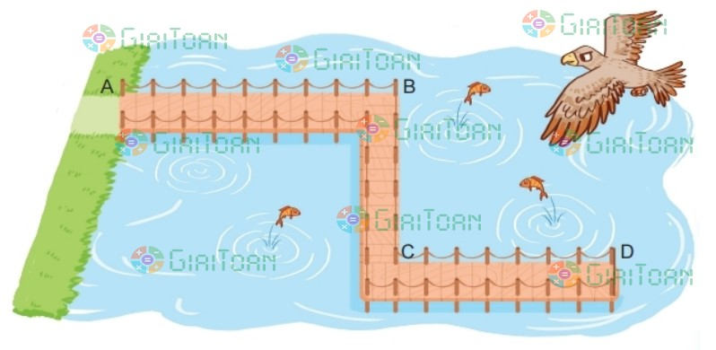
Bài 2:
Người ta làm một cây cầu gỗ trên hồ nước và đóng các cọc làm thành cầu (như hình vẽ). Hai cọc cạnh nhau cách nhau đúng 1 m.
a) Chiều dài đoạn AB là ⍰ m.
b) Độ dài cây cầu được tính bằng độ dài đường gấp khúc ABCD. Độ dài cây cầu là ⍰ m.

Slide 7
Bài giải
a) Đoạn AB có 9 khoảng cách giữa các cọc. Chiều dài đoạn AB là 9 m.
b) Đoạn BC có 5 khoảng cách giữa các cọc. Chiều dài đoạn BC là 5 m.
Đoạn CD có 7 khoảng cách giữa các cọc. Chiều dài đoạn CD là 7 m.
Giải
Độ dài đường gấp khúc ABCD là:
9 + 5 + 7 = 21 (m)
Đáp số: 21 m.

Slide 8
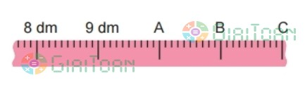
Bài 3:
Mỗi vạch A, B, C trên thước chỉ số đo nào?
⍰
10
* Vạch A chỉ số đo: dm
⍰
* Vạch B chỉ số đo: dm
11
⍰
* Vạch C chỉ số đo: dm
12

Slide 9
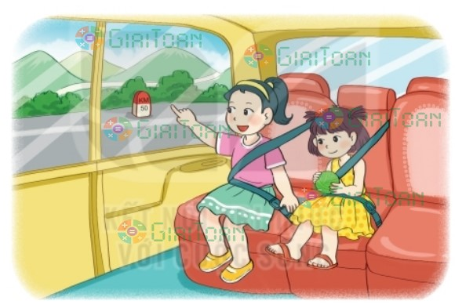
Bài 4:
Mi và Mai đi tham quan cùng bố mẹ. Điểm tham qua cách nhà 50 km. Đến trạm dừng nghỉ, bố cho biết ô tô đã đi được 25 km. Hỏi từ trạm dừng nghỉ còn cách điểm đến bao nhiêu ki-lô-mét?

Slide 10
Bài giải
Từ trạm dừng nghỉ còn cách điểm đến số ki-lô-mét là:
50 – 25 = 25 (km)
Đáp số: 25 km.

Slide 11




HOẠT ĐỘNG VẬN DỤNG
Trò chơi : Ai nhanh hơn

